Slide 1
Aula 14/15 Até onde queremos levar o aluno do Fundamental 2?
Claudia Riolfi

Slide 2
Objetivo
Discutir o que seria o melhor dos casos após os quatro anos de ensino de Língua Portuguesa que configuram o Ensino Fundamental 2

Slide 3
O Básico
Antes das BNCCs

Slide 4
Fonte:

Slide 5
Leitura
Seleciona textos de acordo com suas necessidades específicas? | Em um texto longo, é capaz de buscar fragmentos que julga necessário? | Entende o que lê? | Durante o ato de ler, considera as implicações advindas das especificidades dos diferentes tipos de textos? | Durante o ato de ler, consegue orientar sua leitura considerando as diferenças dos diversos suportes?

Slide 6
Produção escrita
Dá mostras de compreender que a escrita não é uma transcrição da fala? | Consegue manter coerência no desenvolvimento do tema proposto? | Apresenta coesão na produção escrita? | Na medida do possível, respeita a convenção ortográfica da Língua Portuguesa? | Sabe usar recursos linguísticos variados na construção da argumentação e/ou do estilo do seu texto?

Slide 7
Língua oral
Elege claramente um interlocutor para falar? | Sabe jogar com os turnos de fala? | Ao reagir à fala de algum colega, considera-a, não dando a impressão de que não percebe quando mudou de tópico? | Se necessário, consegue levar em consideração as reações de seu interlocutor para reorientar sua fala? | Compreende que a fala pode ser reformulada até que se chegue a uma interação desejável?

Slide 8
Reflexão a respeito da língua
Reconhece as diferenças entre as diversas variações linguísticas da Língua Portuguesa? | Consegue tomar a linguagem como objeto de análise, independentemente do conteúdo veiculado na peça analisada? | Ao produzir enunciados orais e escritos, demonstra conseguir calcular, deliberada e antecipadamente, seus efeitos de sentido no interlocutor? | Compreende que as condições de produção são diferentes na fala e na escrita?

Slide 9
Fruição do texto literário
Apresenta interesse pelos diversos tipos de textos literários, lendo-os inclusive por conta própria? | Ao ler o texto literário, é capaz de desprender-se do mero reconto do enredo e interpretar seus recursos figurativos? | Ao ler um texto literário, reconhece seus componentes? | Reconhece a diferença entre o autor e o narrador de um texto? | Com base em uma leitura, faz inferências que possibilitem concordar ou discordar das posições ideológicas colocadas?

Slide 10
DEPOIS DAS BNCCs

Slide 11
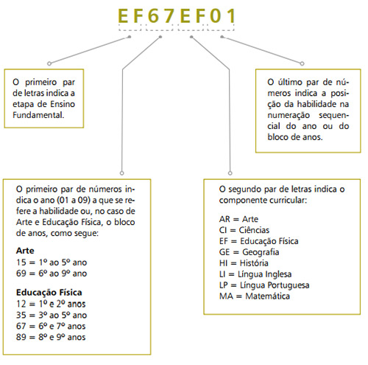
Da nossa aula 3

Slide 12
Metas que se depreendem das habilidades listadas

Slide 13
Leitura
Sabe diferenciar liberdade de expressão de discursos de ódio?
Consegue posicionar-se contrariamente ao discurso de ódio, vislumbrando possibilidades de denúncia?
Analisa e compara peças publicitárias variadas (cartazes, folhetos, outdoor, anúncios e propagandas em diferentes mídias, spots, jingle, vídeos etc.)?
Em notícias, identifica o fato central, suas principais circunstâncias e eventuais decorrências?
Em reportagens e fotorreportagens, identifica o fato ou a temática retratada e a perspectiva de abordagem?
Em entrevistas os principais temas/subtemas abordados, identifica explicações dadas ou teses defendidas em relação a esses subtemas?
Em tirinhas, memes, charge, identifica a crítica, ironia ou humor presentes?

Slide 14
Produção de textos
Consegue produzir e publicar notícias, fotodenúncias, fotorreportagens, reportagens, reportagens multimidiáticas, e outras formas de expressão das culturas juvenis?
Em caso afirmativo, age de forma a compreender as condições de produção que envolvem a circulação desses textos e participar do campo midiático de forma ética e responsável?
Produz textos em diferentes gêneros, considerando sua adequação ao contexto produção e circulação?
Revisa/edita o texto produzido tendo em vista sua adequação ao contexto de produção, a mídia, ao gênero, à textualidade, e à norma culta?
Planeja uma campanha publicitária sobre questões/problemas, temas, causas significativas para a escola e/ou comunidade?
Produz notícias para rádios, TV ou vídeos, podcasts noticiosos e de opinião, entrevistas, comentários, vlogs, jornais radiofônicos e televisivos, dentre outros possíveis, relativos a fato e temas de interesse pessoal, local ou global e textos orais de apreciação e opinião?

Slide 15
Oralidade
Formula pergunta e decompõe, com a ajuda dos colegas e dos professores, explicações e ou argumentos relativos ao objeto de discussão para análise mais minuciosa?
Busca em fontes diversas informações ou dados que permitam analisar partes da questão e compartilhá-los com a turma?
Apresenta argumento e contra-argumentos coerentes, respeitando os turnos de fala, na participação em discussões sobre temas controversos e/ou polêmicos?
Percebe e analisa os recursos estilísticos e semióticos dos gêneros jornalísticos e publicitários?
Percebe e analisa os aspectos relativos ao tratamento da informação em notícias, como a ordenação dos eventos, as escolhas lexicais, o efeito de imparcialidade do relato, a morfologia do verbo, em textos noticiosos e argumentativos, reconhecendo marcas de pessoa, número, tempo, modo, a distribuição dos verbos nos gêneros textuais?

Slide 16
Análise linguística/semiótica
Analisa a forma composicional de textos pertencentes a gêneros normativos/jurídicos e a gêneros da esfera política, tais como propostas, programas políticos (posicionamento quanto a diferentes ações a serem propostas, objetivos, ações previstas etc.), propaganda política (propostas e sua sustentação, posicionamento quanto a temas em discussão) e textos reivindicatórios: cartas de reclamação, petição (proposta, suas justificativas e ações a serem adotadas) e suas marcas linguísticas?
Observa os mecanismos de modalização adequados aos textos jurídicos, as modalidades deônticas, que se referem ao eixo da conduta (obrigatoriedade/permissibilidade)?

